Slide 1
Cam 9: Hyrwyddo a phecynnu cynhyrchion

Slide 2

Amcan dysgu
  Hyrwyddo cynnyrch bwyd
  Dylunio a gwneud defnydd pacio
Mae busnesau’n defnyddio hyrwyddiad i ddweud wrth gwsmeriaid posibl am eu cynnyrch.
Defnyddir hyrwyddo i hysbysebu buddion y cynnyrch a pham ei fod yn well na chystadleuwyr.
Gallwch ddefnyddio hyrwyddiad i
berswadio cwsmeriaid i brynu’ch
cynnyrch.
A allwch chi feddwl am unrhyw
ffyrdd y mae busnesau’n gwneud hyn?

Slide 3

Dulliau hyrwyddo
  Hysbysebu: Hysbysebion teledu neu gylchgrawn, posteri, taflenni, pamffledi
  Cynigion arbennig: gostyngiadau mewn prisiau, cystadlaethau, samplau am ddim
  Ardystiadau gan enwogion

Slide 4
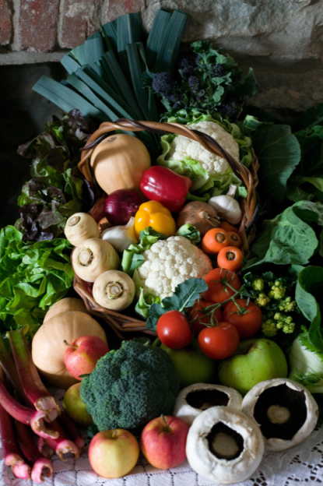
Tasg 1: Archwilio hysbysebu bwyd
Edrychwch ar yr hysbysebion bwyd ar eich bwrdd.
  Sut maen nhw’n annog cwsmeriaid i brynu mwy o’u cynhyrchion?
  Beth sy’n gwneud i chi fod
  eisiau ei brynu?

Slide 5
Tasg 2: Hyrwyddo’ch cynnyrch
Dyluniwch boster neu daflen i hyrwyddo’ch cynnyrch.
Meddyliwch am sut i apelio at eich cwsmeriaid a’u perswadio i’w brynu.
Meddyliwch am unrhyw gynigion arbennig y gallwch eu defnyddio ar eich hysbyseb. Er enghraifft, ‘Prynu un, cael un am ddim’.

Slide 6
Tasg 3: Hyrwyddo’ch cynnyrch
Yn eich grwpiau, cynlluniwch a pherfformiwch hysbyseb teledu neu radio ar gyfer eich cynnyrch.
Meddyliwch am sut i apelio at eich cwsmeriaid.

Slide 7
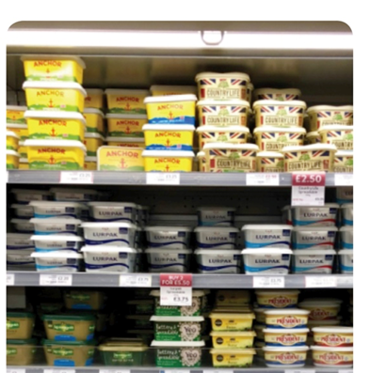
Gadewch inni feddwl am becynnu ein cynnyrch
  Mae’r rhan fwyaf o gynhyrchion bwyd mewn archfarchnadoedd yn dod mewn pecynnau.
  Gellir ailgylchu peth deunydd pacio ond mae llawer ohono na ellir ei ailgylchu.
  Mae llawer o’n bwyd yn
  cael ei becynnu mewn
  plastig na ellir ei ailgylchu.

Slide 8
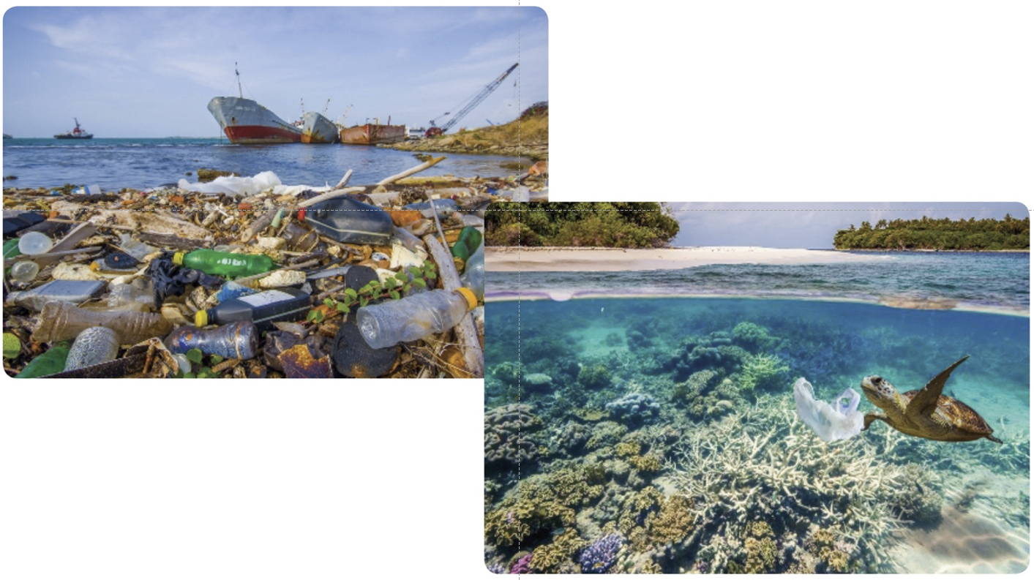
Mae gwastraff plastig
Mae gwastraff plastig yn achosi problemau yn y môr.

Slide 9
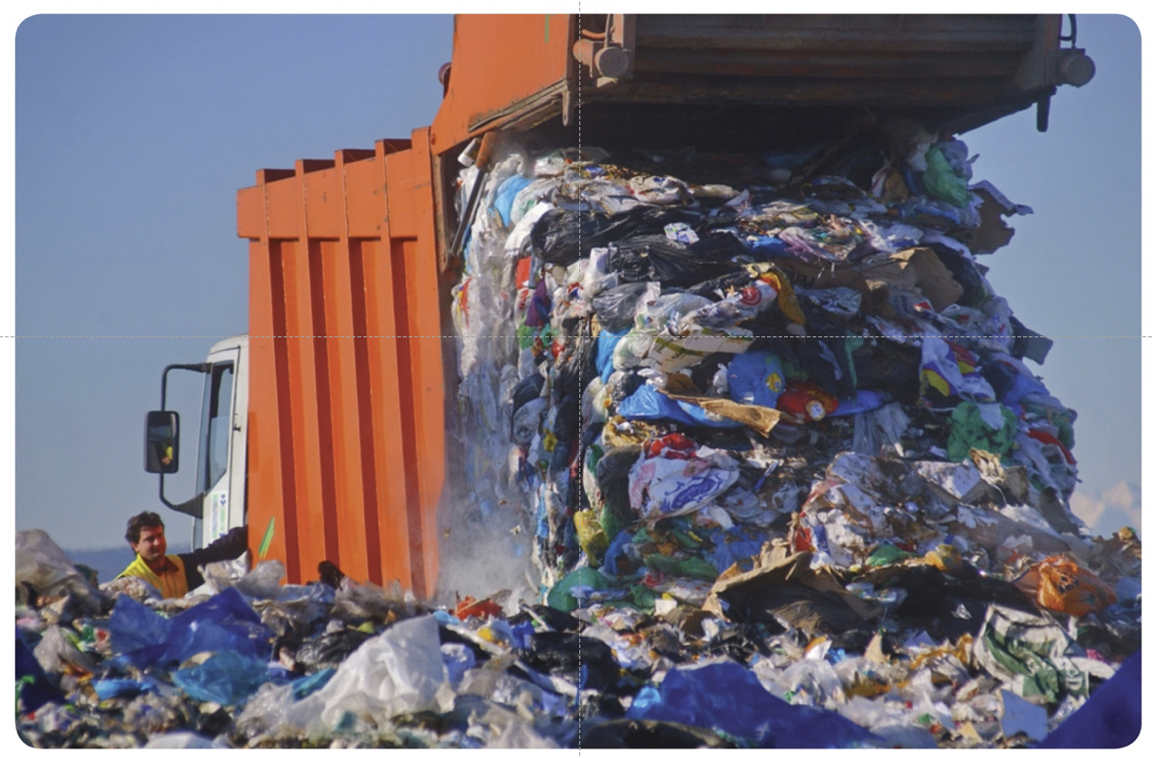
….ac ar y tir

Slide 10
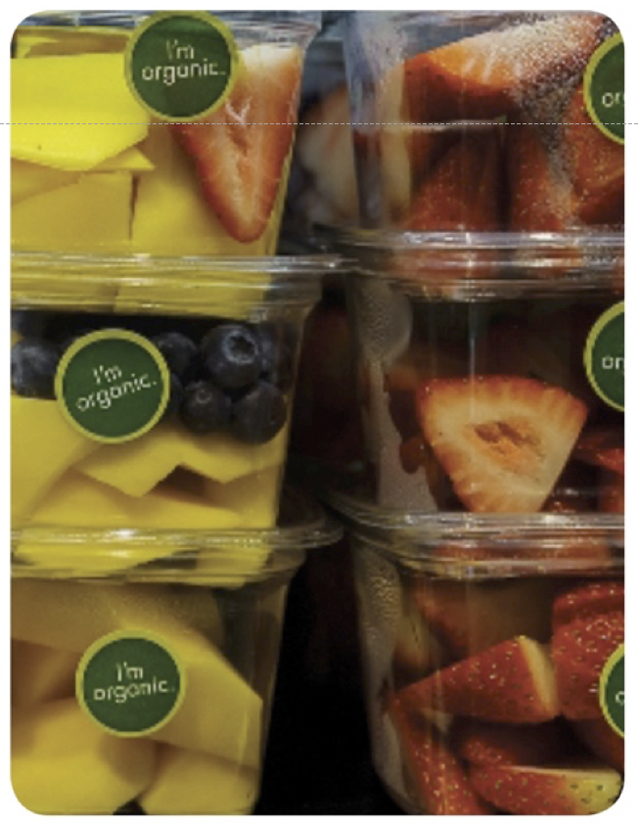
Dibenion pecynnu bwyd
  Cadw bwyd yn ffres
  Lleihau microbau
  Gwneud i fwyd edrych yn
  ddeniadol
  Amddiffyn bwyd rhag
  difrod wrth ei gludo

Slide 11
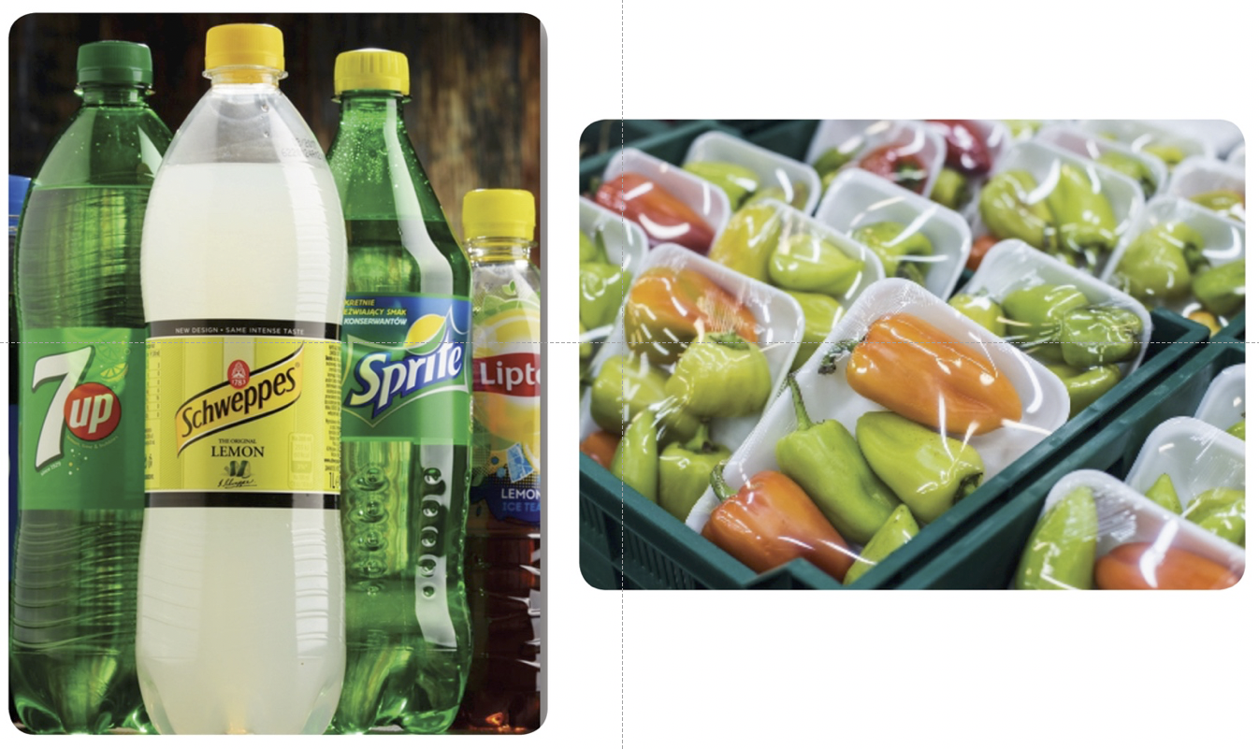
Pecynnu plastig …

Slide 12
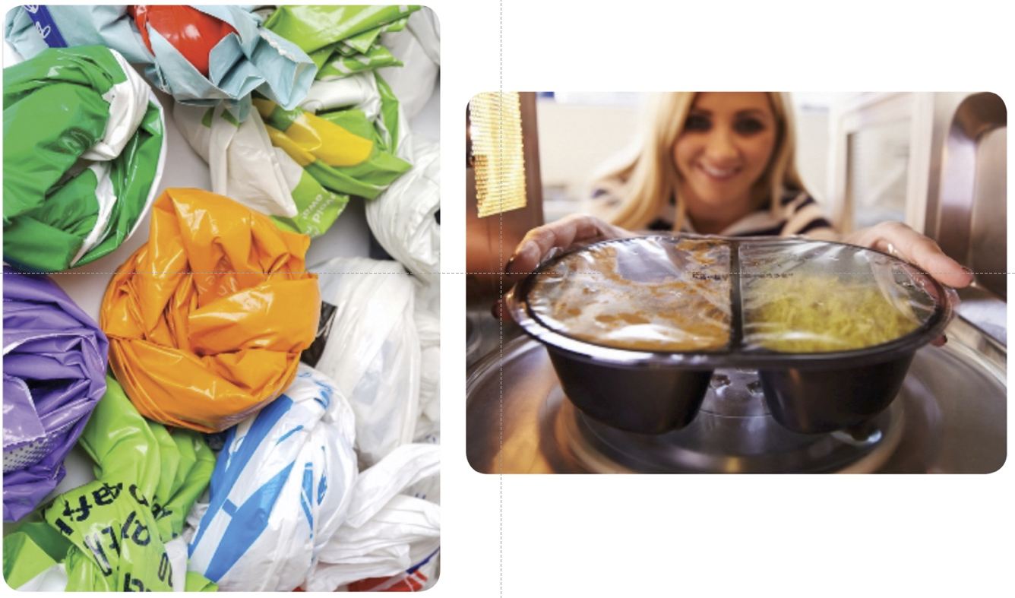
…a mwy o becynnu plastig

Slide 13
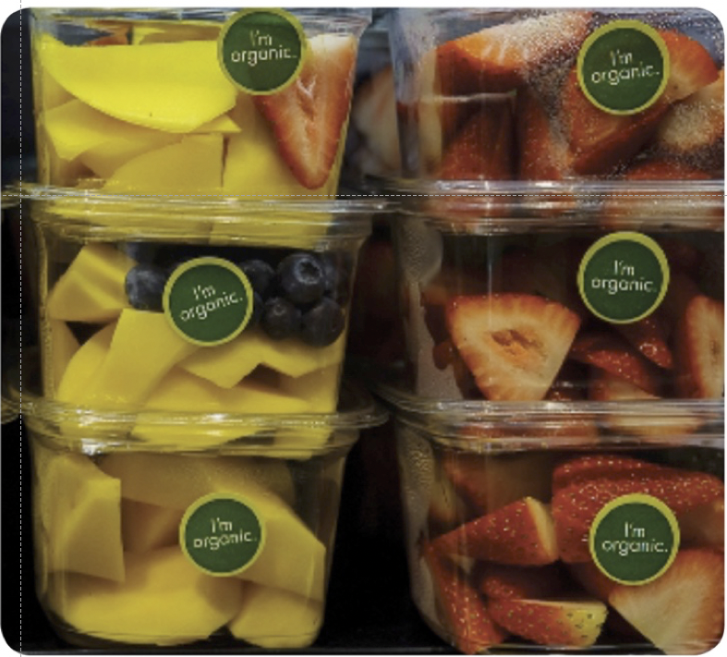
Buddion pecynnu bwyd
Bwyd wedi’i becynnu’n dda:
  Llai o ficrobau ynddo
Ac felly’n:
  Para’n hirach
  Hawdd ei ddarllen
  Mwy hylan
  Llai tebygol o gael ei wastraffu

Slide 14
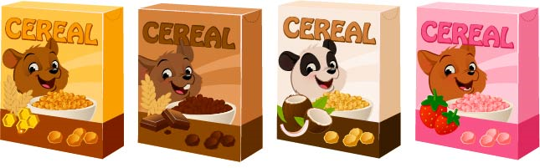
Tasg 4: Dyluniwch eich deunydd pacio
Dylunio a gwneud y deunydd pacio ar gyfer eich cynnyrch.
Meddyliwch am y deunyddiau y byddwch chi’n eu defnyddio.
Meddyliwch am sut i apelio at eich cwsmeriaid.
Sut fyddwch chi’n gwneud i’ch cynnyrch edrych yn well ar y silff na chynnyrch eich cystadleuwyr?

